Slide 1
LA COMPÉTENCE "RÉSOUDRE" ET LES STRATÉGIES DE RÉSOLUTION DE PROBLÈMES
Julie Potvin
Conseillère pédagogique à l’enseignement primaire
Commission scolaire de la Beauce-Etchemin
29 mars 2018
Notes:
Les styles de police sont déjà adaptés. Vous pouvez les modifier, mais par souci d'uniformité, nous suggérons que vous les utilisiez ainsi. Si vous avez besoin d'entrer beaucoup de texte, réduisez la taille de la police. Évitez de faire entrer le texte dans la bande de gauche.
Éviter de déplacer les boîtes textes sauf si vous devez placer de grandes images ou des tableaux dans la page.

Slide 2
Rappel de l’intention
S’il est évident qu’un enseignement des concepts et des processus mathématiques doit être assuré par l’enseignant, cela n’est pas aussi clair pour ce qui est de l’enseignement des stratégies. Plusieurs questions surgissent lorsque l’on parle d’enseignement des stratégies en mathématiques, plus particulièrement, en résolution de problèmes. Quelles stratégies devrait-on enseigner? Quand devrions-nous les enseigner et comment? Et surtout, qu’entend-on par « résolution de problèmes »?
Dans le cadre de cet atelier, nous échangerons autour du concept de « résolution de problèmes » et nous tenterons de mettre en lumière les dispositifs permettant un enseignement des stratégies qui réponde aux besoins d’apprentissage des élèves. Une proposition de planification sera également offerte
Notes:
Modalités: échanges et discussions

Slide 3
Le concept de
« résolution de problèmes »

Slide 4
Le concept de « résolution de problèmes »
Renouveau pédagogique (2001): la résolution de problèmes renvoie à la notion de compétence.
En mathématique: compétence à « résoudre des situations-problèmes »
Compétence plus large à « résoudre des problèmes », soit une compétence dite « transversale »
Cette notion de compétence, telle que la décrit Perrenoud (1998, p. 7), se définit « comme une capacité d’agir efficacement dans un type défini de situation, capacité qui s’appuie sur des connaissances, mais ne s’y réduit pas ».
Il faut donc des connaissances pour devenir compétent, mais à cela s’ajoutent une multitude de ressources cognitives, dont les stratégies.

Slide 5
Le concept de « résolution de problèmes »
Progression des apprentissages (2009): liste non exhaustive de stratégies cognitives et métacognitives
Peu de détails sur le « quand » et le « comment » ces stratégies devraient être enseignées, mis à part ceci :
« Il est possible de mettre l’accent sur certaines d’entre elles [les stratégies] selon la situation et l’intention poursuivie. Puisque les élèves doivent construire leur répertoire personnel de stratégies, il importe de les amener à développer leur autonomie à cet égard et de leur apprendre à les utiliser dans différents contextes ».
Or, bien que ce soit à l’élève de construire son propre répertoire de stratégies, il va sans dire que le rôle de l’enseignant est crucial afin de permettre à l’élève d’y parvenir.
Quel enseignement des stratégies de résolution de problèmes?
Cela dépend de l’intention que le poursuit!

Slide 6
Le concept de « résolution de problèmes »
La notion de « situation‑problème » semble avoir brouillé la conception que nous avions des « problèmes » mathématiques. En fait, il semble que nous ayons affaire à deux concepts bien distincts :
« l’apprentissage par la résolution de problèmes », en tant qu’outil d’enseignement, devient un contexte à partir duquel on crée la nécessité d’utiliser des notions mathématiques;
« l’apprentissage de la résolution de situations-problèmes », en tant qu’approche pédagogique devant faire l’objet d’un apprentissage en soi, se construit sur la base d’une certaine familiarité avec les notions et les processus précédemment développés. (DeBlois, Barma, Lavallée, 2016).
Cela pose donc un défi pour les enseignants, puisque la plupart du temps, le contexte et l’approche se confondent pour ne faire qu’un.
→ La figure suivante illustre les deux fonctions dévolues à la résolution de problèmes aujourd’hui.

Slide 7
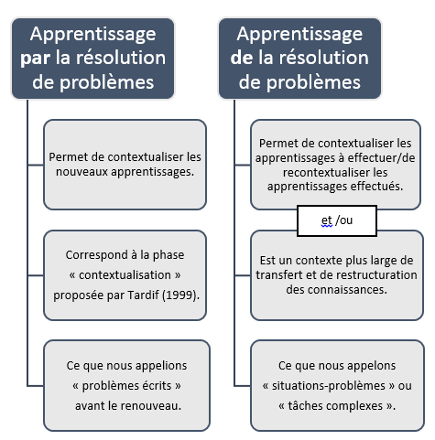
Le concept de « résolution de problèmes »

Slide 8
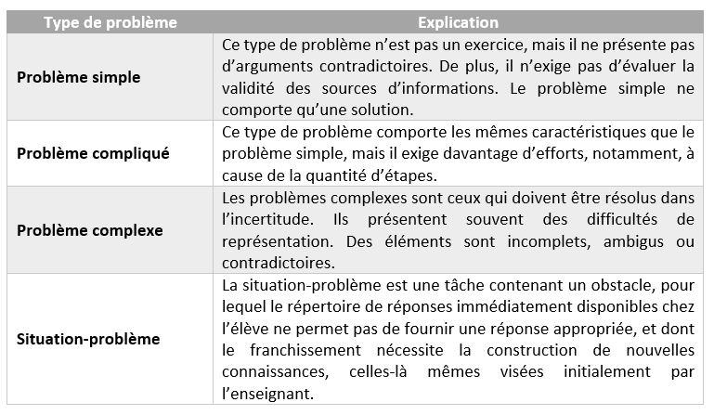
Le concept de « résolution de problèmes »
Il semble donc, selon Deblois (2011), que plusieurs types de problèmes existent et il nous apparaît important de prendre le temps de les définir :
Notes:
Positionnons cela dans un contexte plus large d’enseignement de la mathématique.

Slide 9
Le concept de « résolution de problèmes »
Schéma synthétisant l’imbrication de la résolution de problèmes comme moyen pédagogique
et de la résolution de situations-problèmes comme objet d’apprentissage (Potvin, 2017, inédit)
Situation-problème
Problème simple
Situation-problème
Situation-problème
Problème compliqué
+ situations d’application (compétence 2)
Situation-problème
Enseignement des stratégies de résolution d’une situation-problème *
* Les stratégies de résolution de situations-problèmes peuvent avoir été proposées par des élèves en cours de réalisation de la tâche. Toutefois, il est primordial que l’enseignant structure et formalise les stratégies « découvertes » par les élèves afin de les rendre accessibles à tous. Il pourrait être pertinent de décontextualiser la stratégie afin de permettre aux élèves de s’exercer à la mettre en application. Ensuite, un répertoire de groupe pourrait être constitué afin d’y consigner les stratégies. Les élèves pourront s’y référer par la suite.

Slide 10
Dispositifs pour l’enseignement
des stratégies de résolution de problèmes

Slide 11
Dispositifs pour l’enseignement
des stratégies de résolution de problèmes
S’il nous semble primordial d’enseigner aux élèves les concepts et processus mathématiques prévus au programme, il ne serait en être autrement pour les stratégies et pour la démarche de résolution de problèmes.
Un enseignement structuré:
permet de mettre en lumière les processus cognitifs derrière les stratégies.
il ne suffit pas d’être exposé à une approche par la résolution de problèmes pour parvenir à résoudre des problèmes plus complexes de l’ordre des situations‑problèmes.
Étayage essentiel:
Modelage
Pratique guidée
Pratique coopérative
Pratique autonome

Slide 12
Dispositifs pour l’enseignement
des stratégies de résolution de problèmes
« Les connaissances explicites [qui] ont été acquises par une procédure de pensée réfléchie (…) sont utilisées de façon créative et peuvent être consciemment transformées. » (Poirier-Proulx, 1999)
Actuellement, les stratégies de résolution de problèmes et de situations-problèmes enseignées dans les classes du primaire se rattachent surtout à l’approche d’apprentissage par la résolution de problèmes.
Cette méthode est inspirée de celle qui fut développée par Georges Polya dans les années 1940, que l’on appelle « modèle de résolution de problèmes en quatre étapes » :

Slide 13
Dispositifs pour l’enseignement
des stratégies de résolution de problèmes
Ce modèle de résolution de problèmes « peut laisser croire que la résolution de problèmes se fait de façon séquentielle, que la compréhension se développe selon une série d’étapes. Or, un problème ne se résout pas nécessairement de façon linéaire! » (DeBlois, 2011)
Les caractéristiques et les buts poursuivis par les problèmes de cette époque et ceux des situations-problèmes d’aujourd’hui ne sont plus les mêmes et, par conséquent, ce modèle n’offre pas un cadre conceptuel suffisamment large pour les appréhender.
En fait, la résolution de problèmes, et plus particulièrement, de situations-problèmes, est une habileté cognitive de haut niveau qui fait appel à la créativité, ce qui, par conséquent, exige des allers-retours fréquents entre les différentes étapes du processus.
Le modèle de Polya convient encore parfaitement à la résolution de problèmes dans le cadre de l’approche par la résolution de problèmes, car les problèmes proposés dans ce contexte sont plus simples, par opposition à la complexité caractérisant les situations-problèmes.

Slide 14
Dispositifs pour l’enseignement
des stratégies de résolution de problèmes
Principes guidant l’enseignement des stratégies de résolution de situations-problèmes (contexte « objet d’apprentissage »)

Slide 15
Proposition d’une planification de l’enseignement des stratégies de résolution de problèmes

Slide 16
Proposition d’une planification de l’enseignement des stratégies de résolution de problèmes
Dans le cadre de cette proposition de planification de l’enseignement des stratégies de résolution de problèmes mathématiques, il sera principalement question des stratégies liées à l’approche par la résolution de problèmes. Les étapes du modèle de Polya seront renommées comme suit :
Certaines des stratégies proposées peuvent être transposées dans le cadre de l’enseignement-apprentissage de la résolution de problèmes, plus particulièrement celles de l’étape 3 : « Je raisonne et je résous ».
Pour mieux comprendre la raison de cette transposition, le modèle de Mason (1994) permet de mieux cerner les deux grandes phases du processus de résolution de problèmes : la phase d’approche et la phase d’attaque du problème, lesquelles sont imbriquées l’une dans l’autre.

Slide 17
Proposition d’une planification de l’enseignement des stratégies de résolution de problèmes
« La phase d’approche est celle qui permet de reformuler le problème, de faire des schémas, des tableaux, des graphiques ou des exemples pour se donner une représentation qui facilite la compréhension des données et des relations entre elles. (…) C’est alors qu’il devient possible de faire des conjectures (des hypothèses, des suppositions explicites). (…) La phase d’attaque permet de valider ou non ces conjectures. C’est d’ailleurs ce qui conduit à faire des allers-retours avec la phase d’approche, l’expérimentation des conjectures ayant permis une nouvelle représentation du problème. » (DeBlois, 2011)

Slide 18
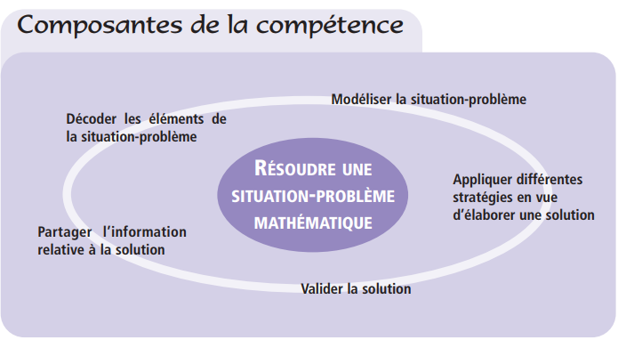
Proposition d’une planification de l’enseignement des stratégies de résolution de problèmes
Ainsi, les deux contextes pédagogiques relatifs à la résolution de problèmes (apprentissage par la résolution de problèmes et apprentissage de la résolution de problèmes) font nécessairement intervenir les deux phases du processus de résolution de problèmes (approche et attaque).
Cependant, les situations‑problèmes étant plus complexes en raison du fait que « le répertoire de réponses immédiatement disponibles chez l’élève ne permet pas de fournir une réponse appropriée » (DeBlois, 2011), la démarche de résolution exigera la restructuration, voire l’acquisition de nouvelles connaissances ou stratégies de façon à pouvoir les mobiliser (c’est-à-dire de les adapter en fonction des caractéristiques de la situation, ce qui diffère du transfert) pour effectuer la tâche.
Cela nécessitera de nombreux allers-retours entre la phase
d’approche et la phase d’attaque, lesquels pourront être
ponctués d’un enseignement explicite de la résolution de
situations-problèmes portant sur le processus et sur les
stratégies, en décontextualisant l’enseignement pour mieux
y revenir par la suite.
Notes:
Comme le souligne DeBlois, la démarche de résolution de problèmes, particulièrement en contexte de situations-problèmes, ne saurait être un processus linéaire. À cet effet, les composantes de la compétence s’inscrivent dans un mouvement dynamique, impliquant des allers-retours entre celles-ci.

Slide 19
Proposition d’une planification de l’enseignement des stratégies de résolution de problèmes
La planification proposée ici est inspirée des travaux de Marian Small (2008) et du matériel pédagogique élaboré par Édith Plourde, Sandra Worobetz, Nadia Poulin et Stéphanie Dagenais (2012), Sur la route des maths. Ce matériel met l’accent sur l’enseignement des stratégies.
Les niveaux de complexité des stratégies de résolution de problèmes auxquels la planification proposée fait référence se définissent comme suit :

Slide 20
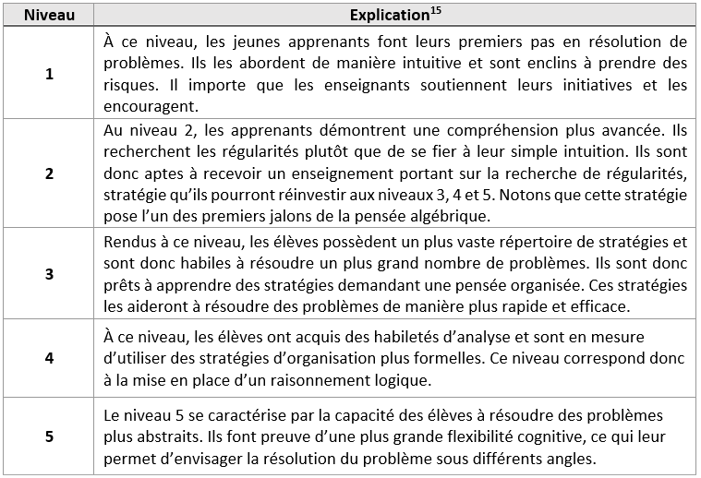
Proposition d’une planification de l’enseignement des stratégies de résolution de problèmes
Maternelle – 1re année
2e-3e année
4e année
5e - 6e année
6e année,
1re -2e secondaire
Notes:
IMPORTANT : Les niveaux de complexité ne correspondent pas aux niveaux scolaires. Ils sont plutôt gradués dans une perspective cognitive-développementale. Ainsi, le niveau 1 pourrait correspondre plus ou moins à la maternelle et à la première année. Le niveau 2 quant à lui pourrait correspondre à la 2e et à la 3e année. Les élèves de 4e année se situeraient davantage au niveau 3, lequel pourrait également concerner certains élèves de début-milieu 5e année. En général, au 3e cycle, la majorité des élèves atteignent des habiletés de résolution de problèmes correspondant au niveau 4. Parfois, certains élèves pourraient atteindre le niveau 5 en 6e année, ce qui correspond au stade des opérations formelles. Selon Piaget, ce stade est celui du développement de la pensée abstraite et apparaît autour de 11-12 ans.

Slide 21
Niveau 1
Niveau de complexité selon Small | Niveau scolaire approximatif | Étape du modèle de résolution de problèmes | Stratégie | Précision
1 | Maternelle- 1re année | Je comprends le problème | - Présenter le problème au complet aux élèves - Chercher le sens des mots inconnus - Identifier ce que l’on cherche (question) - Relire le problème - Identifier les données importantes pour résoudre le problème
 |  | Je m’organise | - Identifier les connaissances nécessaires pour résoudre le problème - Se représenter le problème (dessin) - Prédire le résultat
 |  | Je raisonne et je résous | - Reproduire par le jeu → - Utiliser du matériel concret - Dessiner - Procéder par essais et erreurs | La stratégie « reproduire par le jeu » consiste à ce que les élèves reproduisent réellement, par le jeu, l’énoncé du problème.
 |  | Je vérifie | - Comparer le résultat final avec la prédiction - Vérifier l’exactitude des calculs
Note : Les items en caractère gras apparaissent pour la première fois dans le niveau correspondant.

Slide 22
Niveau 2
Niveau de complexité selon Small | Niveau scolaire approximatif | Étape du modèle de résolution de problèmes | Stratégie | Précision
2 | 2e et 3e années | Je comprends le problème | - Lire le problème au complet - Chercher le sens des mots inconnus - Identifier ce que l’on cherche (question) - Relire le problème - Identifier les données importantes pour résoudre le problème - S’assurer d’avoir dégagé toutes les données essentielles pour résoudre le problème (données implicites) → | Les données implicites sont des données que l’élève découvrira en effectuant des calculs qui lui seront utiles pour résoudre le problème. Elles ne sont pas fournies d’emblée.
 |  | Je m’organise | - Identifier les connaissances nécessaires pour résoudre le problème - Se représenter le problème (dessin) -Prédire le résultat
 |  | Je raisonne et je résous | - Reproduire par le jeu - Utiliser du matériel concret - Dessiner - Procéder par essais et erreurs - Chercher une régularité
 |  | Je vérifie | - Comparer le résultat final avec la prédiction - Vérifier l’exactitude des calculs

Slide 23
Niveau 3
Niveau de complexité selon Small | Niveau scolaire approximatif | Étape du modèle de résolution de problèmes | Stratégie | Précision
3 | 4e année et une partie de la 5e année | Je comprends le problème | - Lire le problème au complet - Chercher le sens des mots inconnus - Identifier ce que l’on cherche (question) - Relire le problème - Déterminer l’importance de chaque information pour résoudre le problème - S’assurer d’avoir dégagé toutes les données essentielles pour résoudre le problème (données implicites)
 |  | Je m’organise | - Identifier les connaissances nécessaires pour résoudre le problème - Se demander si l’on a déjà résolu un problème du même type et y référer, au besoin - Se représenter le problème (dessin, équation, tableau, diagramme) - Prédire le résultat
 |  | Je raisonne et je résous | - Reproduire par le jeu - Utiliser du matériel concret - Dessiner - Procéder par essais et erreurs - Chercher une régularité - Écrire une équation - Faire un tableau ou un diagramme - Résoudre un problème plus simple → | Résoudre un problème plus simple peut consister en la réduction de l’ordre de grandeur des nombres ou par le découpage du problème en sous-problèmes.
 |  | Je vérifie | - Comparer le résultat final avec la prédiction - Vérifier l’exactitude des calculs

Slide 24
Niveau 4
Niveau de complexité selon Small | Niveau scolaire approximatif | Étape du modèle de résolution de problèmes | Stratégie | Précision
4 | 5e et 6e années | Je comprends le problème | - Lire le problème au complet - Chercher le sens des mots inconnus - Identifier ce que l’on cherche (question) - Relire le problème - Déterminer l’importance de chaque information pour résoudre le problème - S’assurer d’avoir dégagé toutes les données essentielles pour résoudre le problème (données implicites)
 |  | Je m’organise | - Identifier les connaissances nécessaires pour résoudre le problème (notions à utiliser, opérations mathématiques) - Se demander si l’on a déjà résolu un problème du même type et y référer, au besoin - Se représenter le problème (dessin, équation, tableau, diagramme) - Prédire le résultat
 |  | Je raisonne et je résous | - Reproduire par le jeu - Utiliser du matériel concret - Dessiner - Procéder par essais et erreurs - Chercher une régularité - Écrire une équation - Faire un tableau ou un diagramme - Résoudre un problème plus simple - Envisager toutes les possibilités et en éliminer - Préparer une liste ordonnée ou une carte heuristique - Travailler à rebours
 |  | Je vérifie | - Comparer le résultat final avec la prédiction - Vérifier l’exactitude des calculs - Raisonner logiquement

Slide 25
Niveau 5
Niveau de complexité selon Small | Niveau scolaire approximatif | Étape du modèle de résolution de problèmes | Stratégie | Précision
5 | 6e année et 1er cycle du secondaire | Je comprends le problème | - Lire le problème au complet - Chercher le sens des mots inconnus - Identifier ce que l’on cherche (question) - Relire le problème - Déterminer l’importance de chaque information pour résoudre le problème - S’assurer d’avoir dégagé toutes les données essentielles pour résoudre le problème (données implicites)
 |  | Je m’organise | - Identifier les connaissances nécessaires pour résoudre le problème (notions à utiliser, opérations mathématiques) - Se demander si l’on a déjà résolu un problème du même type et y référer, au besoin - Se représenter le problème (dessin, équation, tableau, diagramme) - Prédire le résultat
 |  | Je raisonne et je résous | - Reproduire par le jeu - Utiliser du matériel concret - Dessiner - Procéder par essais et erreurs - Chercher une régularité - Écrire une équation - Faire un tableau ou un diagramme - Résoudre un problème plus simple - Envisager toutes les possibilités et en éliminer - Préparer une liste ordonnée ou une carte heuristique - Travailler à rebours - Changer d’optique
 |  | Je vérifie | - Comparer le résultat final avec la prédiction - Vérifier l’exactitude des calculs - Raisonner logiquement

Slide 26
En résumé
Lors de la résolution d’une situation-problème, l’enseignant doit s’assurer que les concepts et les processus à mobiliser sont maîtrisés (donc, que les élèves sont capables de déployer un raisonnement à l’aide des concepts et des processus mathématiques en jeu et ce, en contexte d’application → compétence 2).
L’enjeu majeur de « l’apprentissage de la résolution de situations-problèmes », tel qu’on l’a mentionné précédemment, est l’intégration du processus de résolution de problèmes et des stratégies qui s’y rattachent, afin que les élèves puissent les transférer en situation autonome.
Cela suppose que la façon de résoudre des situations-problèmes devrait faire l’objet d’un étayage, grâce entre autres à des séances de modelage par l’enseignant (accès aux opérations mentales), de même que de pratiques guidées et coopératives.
Pour ce faire, l’enseignant
pourra choisir de porter son
enseignement sur les différentes
composantes de la résolution de
situations-problèmes (correspondant
aux étapes de la démarche de résolution
de problèmes), en y intégrant les
stratégies appropriées.

Slide 27
Commentaires…
Autres questions…
Suggestions?

Slide 28
Merci de votre attention!
Contact:
Julie Potvin, conseillère pédagogique au primaire
Commission scolaire de la Beauce-Etchemin
julie.potvin@csbe.qc.ca
418-228-5541 poste 24360

Slide 29
Références
Deblois, L. (2011). Enseigner les mathématiques. Des intentions à préciser pour planifier, guider et interpréter. Presses de l’Université Laval, Québec. 223 p.
Deblois, L., Barma, S. et Lavallée, S. (2016). L’enseignement ayant comme visée la compétence à résoudre des problèmes mathématiques : quels enjeux?, Revue Éducation et francophonie, vol. XLIV : 2, automne 2016, p. 44.
Ministère de l’Éducation, du Loisir et du Sport (2009). Progression des apprentissages en mathématiques. 24 août 2009. p. 23.
Pallascio, R. (2005). Les situations-problèmes : un concept central du nouveau programme de mathématiques. Revue Vie pédagogique, vol. 136. p. 32-35.
Perrenoud, P. (1997). Construire des compétences dès l’école. ESF éditeur, coll. Pratiques & enjeux pédagogiques, Paris. 2e édition 1998. 125 p.
Plourde, E. et al. (2016). Sur la route des maths – cahier de stratégies. Éditions du Grand Duc, Laval.
Poirier-Proulx. L. (1999). La résolution de problèmes en enseignement. Cadre référentiel et outils de formation. De Boeck et Larcier éditeurs, coll. Perspectives en éducation. Bruxelles. p. 78.
Rajotte, T. (2017) L’enseignement et l’apprentissage par la résolution de problèmes mathématiques : quelles stratégies privilégier? Revue Vivre le primaire, été 2017, p. 22-25.
Université Mc Gill. Le cerveau dans tous ses états. Le développement cognitif selon Piaget. [En ligne] : http://lecerveau.mcgill.ca/flash/i/i_09/i_09_p/i_09_p_dev/i_09_p_dev.html , 2017-06-29

